Slide 1
关于投资的最新消息
WO/PBC/36
日内瓦
2023年5月

Slide 2
全球市场——截至目前，大多数资产类别的复苏缓慢
瑞士的负利率时代终结
在十多年的低利率之后，主要央行采取了限制性货币政策来应对通货膨胀压力。
2022年9月，瑞士国家银行结束了其负利率政策
利率上升导致了几乎所有投资类别的负收益。
2023年市场有所复苏（截至目前）
现金和传统优质债券的较高利率使投资者更容易获得正名义回报。
困局依旧
全球增长放缓，可能出现衰退。
来自银行业动荡的压力和全球蔓延的风险。
资产类别回报（%）* | 2023.4 | 2022
股票
瑞士 | 9.7 | -16.5
欧洲 | 11.1 | -12.6
北美 | 4.7 | -17.9
日本 | 2.5 | -15.0
新兴市场 | -1.1 | -18.5
政府债券
瑞士 | 5.6 | -17.0
信贷
优先贷款 | 2.5 | -4.3
新兴市场 | 1.0 | -20.3
房地产
瑞士基金 | 1.2 | -15.2
* - 以瑞郎计的回报

Slide 3
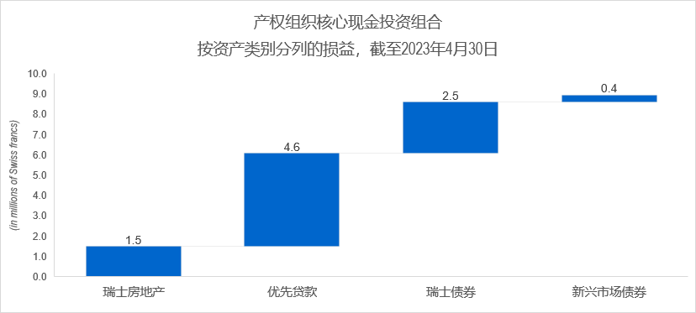
预计会有短期波动，但投资组合具备韧性
资产组合价值：6.714亿瑞郎
总损益：890万瑞郎
投资绩效（%） | 2023年1-4月 | 2022年 | 5年 | 自开始以来
产权组织核心现金 | 1.3 | -9.4 | 1.0 | 0.6
基准回报 | 1.2 | -9.5 | 1.2 | 0.8
相对回报 | 0.1 | 0.1 | -0.2 | -0.2

Slide 4
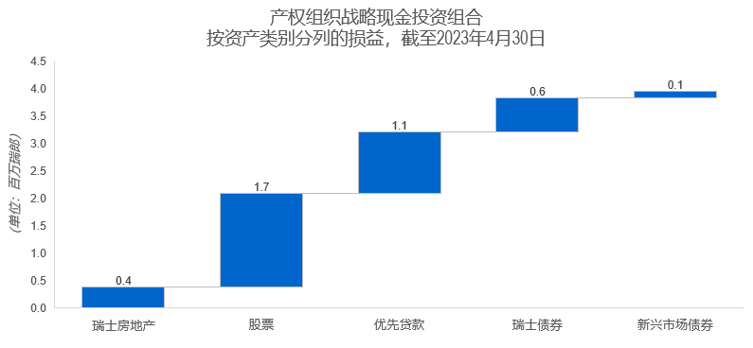
预计会有短期波动，但投资组合具备韧性
投资组合的价值：2.236亿瑞郎
总损益：390万瑞郎
投资绩效（%） | 2023年1-4月 | 2022年 | 5年 | 自开始以来
产权组织战略现金 | 1.9 | -11.1 | 1.5 | 1.2
基准回报 | 1.8 | -11.0 | 1.7 | 1.3
相对回报 | 0.1 | -0.1 | -0.2 | -0.1

Slide 5
投资着眼于中长期，我们的重点仍是达到目标
核心现金的目标回报
当前的投资策略制定于2017年，当时由于对现金和以瑞郎计价的优质债券适用负利率，资本保值和实现正回报具有挑战性；
对核心现金组合的投资被分散到全球资产中，包括债券和瑞士房地产。 尽管2022年的金融市场条件很困难，但该投资策略已达到其目标，并在5年的范围内取得了正回报；
随着瑞郎负利率的终结，一项减少投资组合波动性的策略正在实施中；
鉴于利率上升，投资组合在未来可能会继续带来正回报。

Slide 6
投资着眼于中长期，我们的重点仍是达到目标
战略现金的目标回报
对战略现金投资组合的投资分散到全球资产中，包括债券、股票和瑞士房地产。尽管2022年的金融市场条件很困难，但战略现金投资并未偏离其长期投资目标，即2%的回报，并有望在20年内为产权组织的长期雇员福利债务提供全部资金。
截至2023年第一季度，长期雇员福利债务的偿付比率为70%。

Slide 7
在投资过程中融入了强有力的治理框架
产权组织投资咨询委员会（ACI）根据《财务条例与细则》，就本组织的资金投资提出意见。 此种意见所涉事宜包括投资政策、战略、资产分配、适当的绩效基准和投资指导原则方面的内容。
产权组织风险管理委员会确立了强有力的风险文化，并制定了与实现产权组织的投资目标相称的风险偏好。
外部和内部审计员提供独立的审计职能，并对与投资过程和报告有关的内部控制进行验证。
独立咨询监督委员会（咨监委）以独立专家顾问身份提供服务，监督投资活动。
产权组织成员国授权秘书处根据产权组织的投资政策进行投资。
产权组织成员国
独立咨询监督委员会（咨监委）
产权组织风险管理委员会
外部和内部审计员
产权组织投资咨询委员会
产权组织的投资

